Slide 1
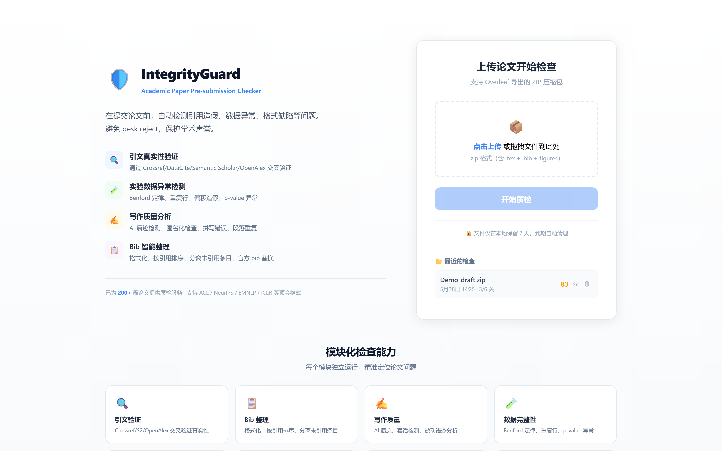
IntegrityGuard
学术论文提交前完整性保障系统
自动检测引用造假 · 数据异常 · 格式缺陷 · 写作问题
避免 Desk Reject，保护学术声誉
v4.0 Stable

Slide 2
PROBLEM
学术论文提交的「最后一公里」问题
每年数百万篇论文因可避免的低级错误被 Desk Reject
🔗
引用造假/错误
📊
数据异常
DOI 无法解析、作者姓氏不匹配
被撤回论文仍被引用
p-value 过于整齐 (p-hacking)
数值与表格不一致
📝
格式缺陷
🤖
AI 痕迹
孤立引用、重复 label
匿名化不完整 (double-blind)
em-dash 过多、套话堆砌
遗留 prompt 痕迹

Slide 3
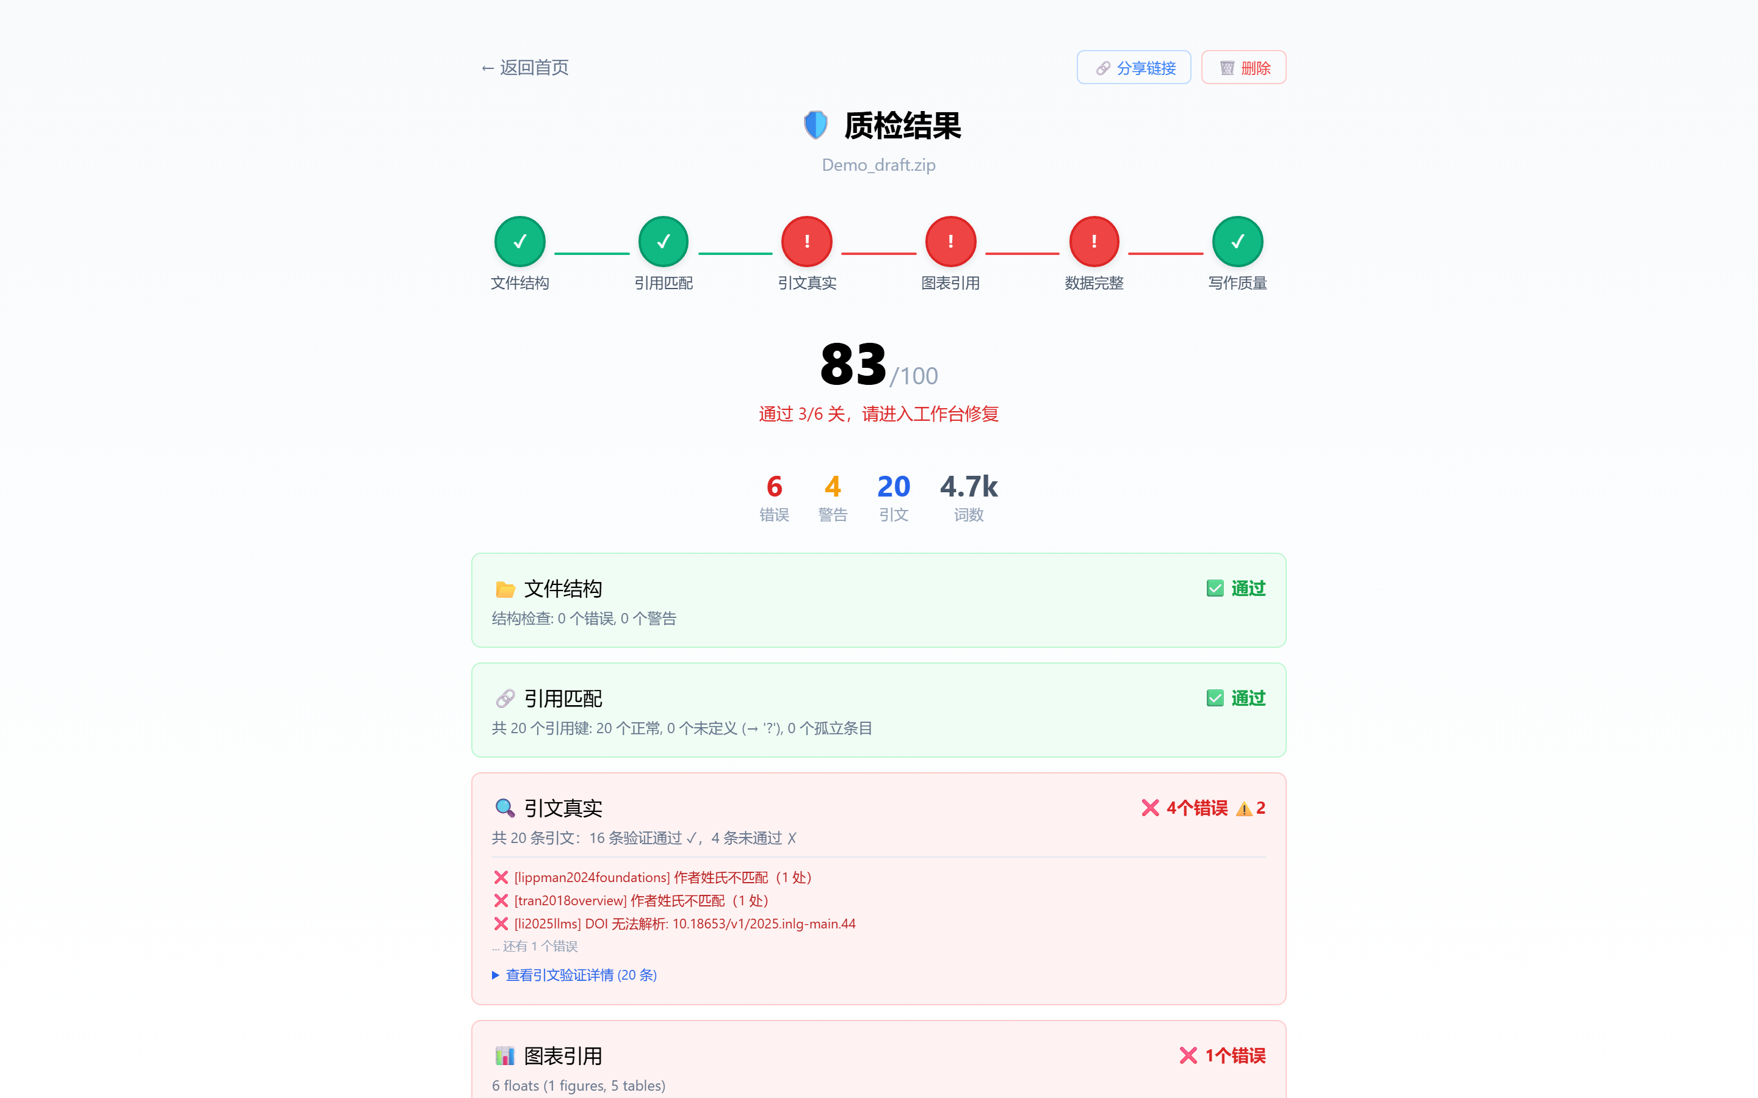
六道检查门，全方位守护
Rule-based + LLM-based 双引擎，宁可错杀不放过
📁
🔗
🔍
📊
🧪
✍️
文件结构
引用匹配
引文真实
图表引用
数据完整
写作质量
完整性验证
cite↔bib 一致
Crossref/S2 交叉验证
float 正文引用
Benford/p-value
AI痕迹/匿名化

Slide 4
一键质检，即时反馈
上传 Overleaf 导出的 ZIP 即可开始
6 道检查门自动运行，实时进度展示
83/100 评分体系，通过/未通过一目了然
错误/警告分级，优先修复关键问题
分享链接给导师，协同审阅

Slide 5
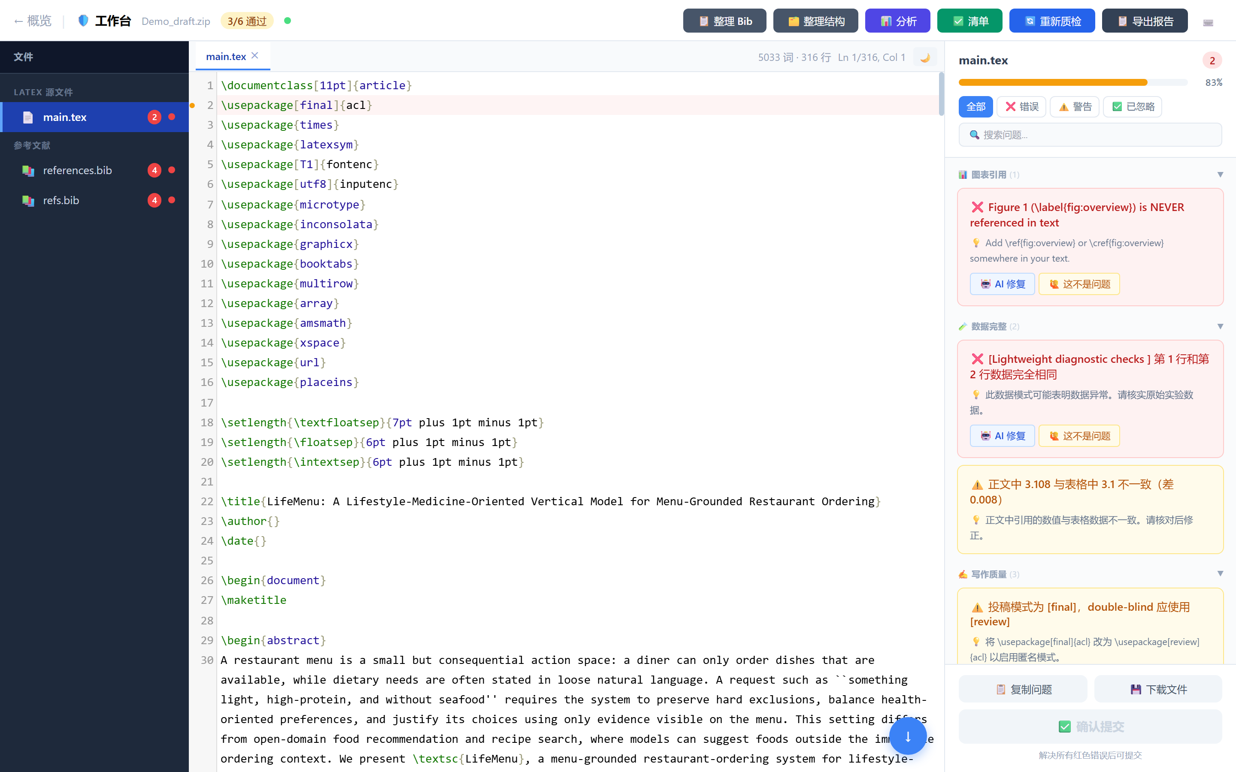
智能工作台：编辑 + 修复一体化
LaTeX 编辑器
问题面板
AI 修复
Bib 整理
语法高亮 + 自动补全
按文件分组，一键跳转
LLM 生成修复建议
格式化 + 排序 + 去重

Slide 6
核心能力矩阵
🔍
📐
🤖
引文真实性验证
Benford 定律检测
AI 痕迹检测
Crossref + Semantic Scholar + OpenAlex
三源交叉验证，检测假 DOI/假作者
实验数据首位数字分布分析
识别数据编造和 p-hacking
em-dash/en-dash 频率、套话密度
遗留 prompt 痕迹扫描
📋
🔒
🛠️
BibTeX 智能整理
匿名化检查
AI Copilot 修复
按引用顺序排序、去重、格式化
分离未引用条目到 unused.bib
Double-blind 合规检测
作者姓名/自引/metadata 泄露
LLM 分析问题生成修复代码
一键获取官方 Bib 替换

Slide 7
技术架构
前端
单页应用 · CodeMirror 编辑器 · 响应式设计 · 深色模式
API 层
FastAPI · RESTful · 异步处理 · Rate Limiting
检查引擎
6-Gate Pipeline · Rule-based + LLM · 并行执行
外部服务
Crossref · Semantic Scholar · OpenAlex · LLM API
Python 3.14 · FastAPI · Docker · Playwright · Node.js

Slide 8
产品数据
200+
6
40+
3
论文已检查
检查维度
检测规则
外部验证源
支持顶会格式
ACL
NeurIPS
EMNLP
ICLR
CVPR
AAAI
ICML
KDD
功能完成度
核心检查引擎
95%
编辑器 & 工作台
100%
AI Copilot 修复
85%
用户系统 & 付费
20%

Slide 9
产品路线图
已完成
Q3 2026
Q4 2026
2027
6-Gate 检查引擎
Bib 智能整理
AI Copilot 修复
Docker 部署
用户系统 & 登录
Stripe 付费集成
CI/CD 自动化
对比视图
团队/导师模式
批量检查 API
Google Scholar 集成
数据库迁移
SaaS 公开发布
多语言支持
插件生态
企业版

Slide 10
让每一篇论文
都经得起审查
IntegrityGuard — 学术诚信的最后一道防线
立即体验 →
联系我们
🌐 localhost:8000 | 📧 integrity@example.com | 💬 企业微信群

